Slide 1




SYSTÈME DE GESTION BANCAIRE
SERVEUR / CLIENT
~ATKOU DRISS
~SOUSAID ABDELLAH
~ELKANTOUR YOUNESS
31/03/2023

Slide 2

CONTENT
01
INTRODUCTION
02
OBJECTIF DU PROJET
03
TECHNOLOGIE UTILISÉE
04
PRÉSENTATION DE L'ARCHITECTURE
05
FONCTIONS PRINCIPALES
06
EXEMPLE D'APPLICATION
07
CONCLUSION

Slide 3



INTRODUCTION
Le système de gestion bancaire est une application logicielle qui permet aux banques de gérer efficacement leurs opérations. Il comprend généralement des fonctions telles que la création, la modification et la suppression de comptes, le transfert d'argent entre comptes et la vérification du solde des comptes. Le système repose sur une architecture client/serveur, dans laquelle le client (généralement un utilisateur ou une application) envoie des demandes au serveur, qui traite ces demandes et renvoie des réponses. Cette architecture permet à plusieurs clients d'accéder simultanément au système, tandis que le serveur assure la cohérence et la sécurité des données.

Slide 4


OBJECTIF DU PROJET
Les objectifs spécifiques de notre projet sont les suivants:
la mise en œuvre d'une communication par sockets entre le client et le serveur pour l'échange d'entrées/sorties de l'utilisateur
Stocker les données relatives aux comptes sur le serveur (soit en mémoire, soit dans un fichier).
Concevoir un protocole pour les messages échangés entre les clients et les serveurs.
Développer des fonctionnalités telles que l'authentification de la connexion, la création de nouveaux comptes, l'impression de soldes ou le transfert d'argent entre comptes, etc.
Notre objectif est de fournir un système de gestion bancaire fiable qui serait utile aux institutions financières tout en améliorant les normes de sécurité en utilisant les principes de conception sécurisée.

Slide 5

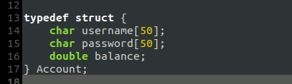
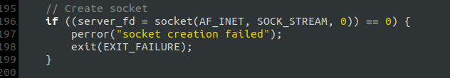
TECHNOLOGIE UTILISÉE
Langage de programmation C : Utilisé pour écrire le code de l'application côté serveur et côté client.
Programmation par sockets : Utilisée pour mettre en œuvre la communication entre le client et le serveur via des sockets de réseau.
Structures de données (par exemple, tableaux, listes chaînées) : Utilisées pour stocker les détails du compte de l'utilisateur tels que le nom d'utilisateur, le mot de passe et la balance du côté du serveur.
Entrées/sorties de fichiers : Utilisées pour le stockage permanent des données de compte en lisant/écrivant depuis/vers un fichier.

Slide 6





L'ARCHITECTURE
login();
instance
server.c
Driss
transfer();
client.c
print_balance();
Youness
Abdellah

Slide 7



srever.c
client.c
appels
functionX();
functionX_client();
traitement
gère les réponses et les demandes (send()/receive())

Slide 8
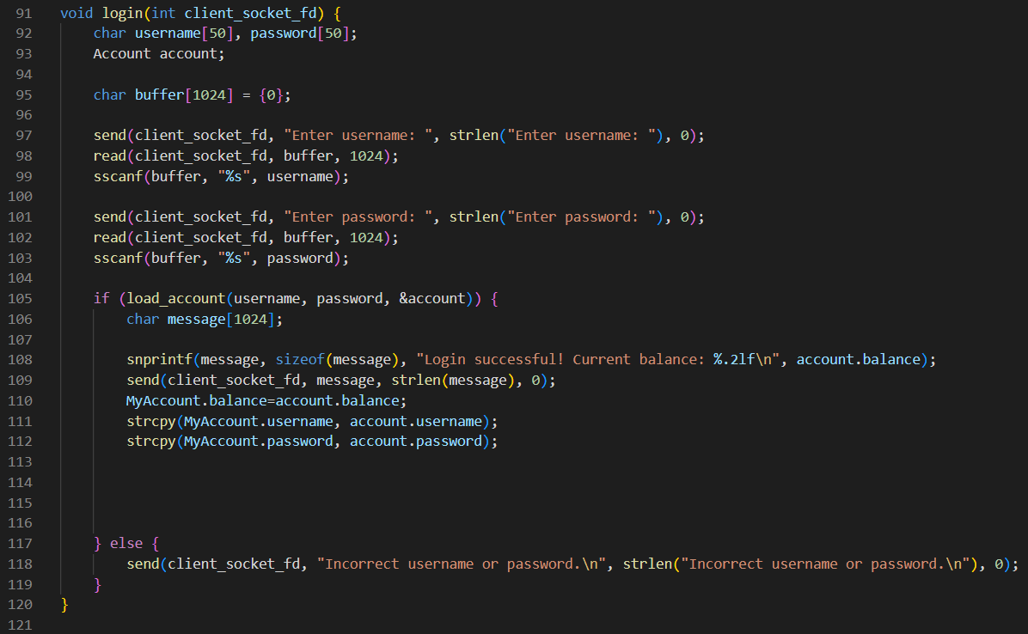
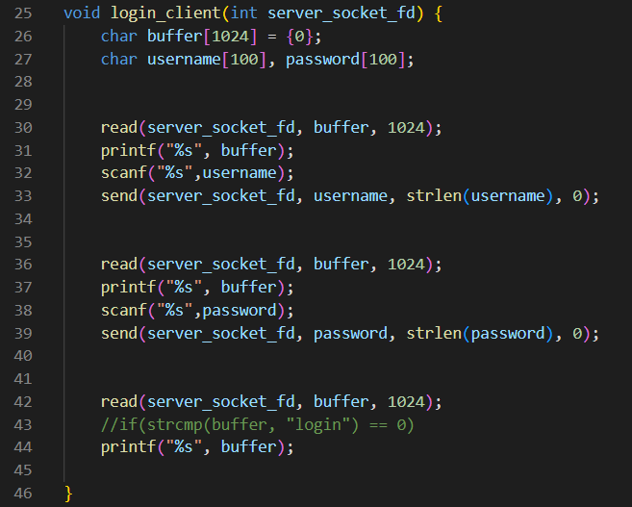
FONCTIONS PRINCIPALES
a) Fonction d'authentification du login
login();
client.c
server.c

Slide 9
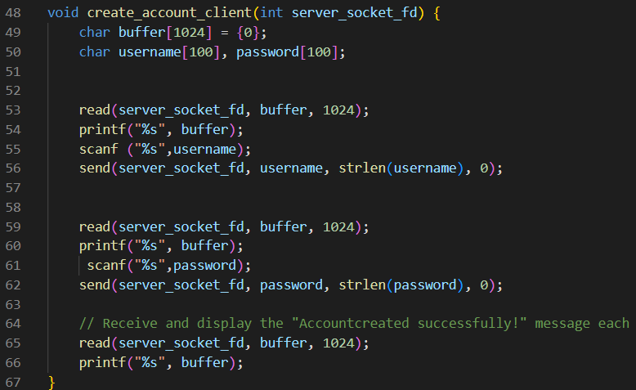
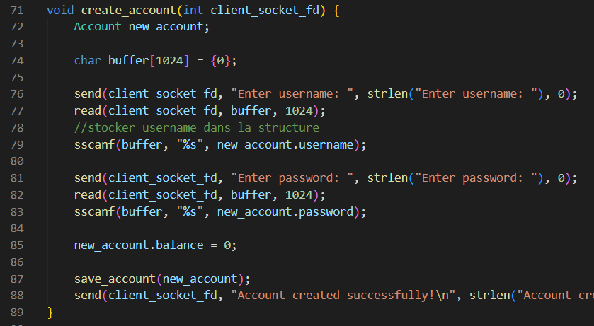
FONCTIONS PRINCIPALES
b) Fonction Créer compte
create_account();
client.c
server.c

Slide 10
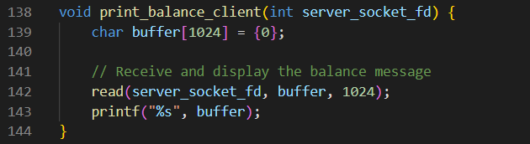
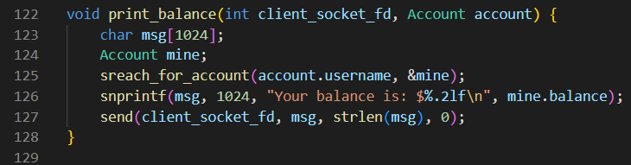
FONCTIONS PRINCIPALES
c) Fonction Print Balance
print_balance();
client.c
server.c

Slide 11
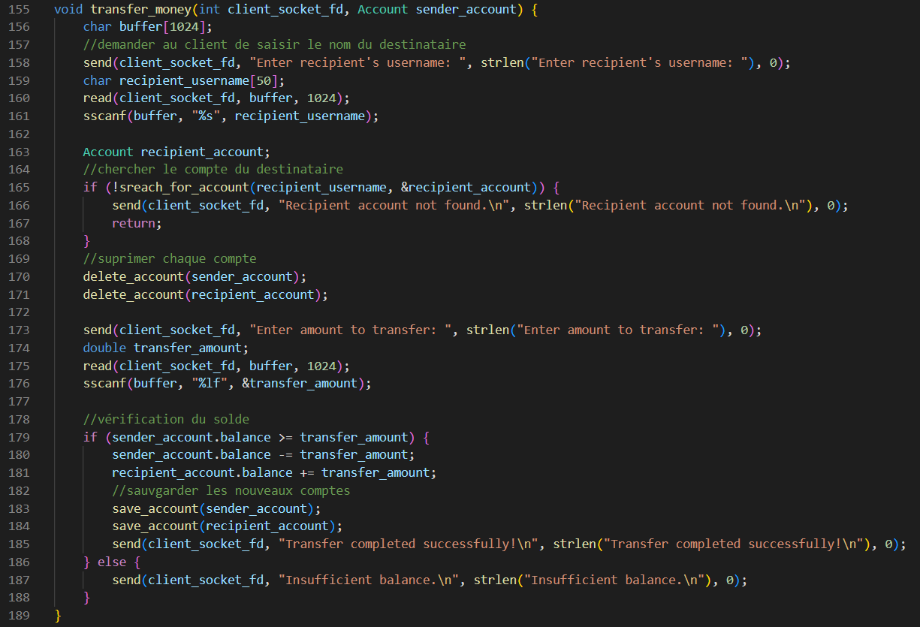
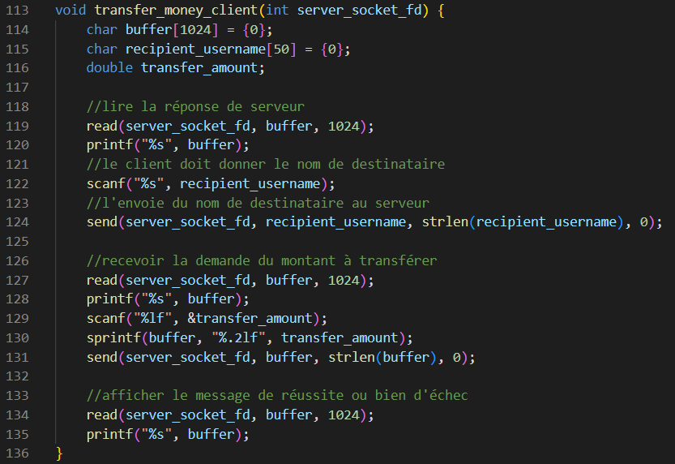
FONCTIONS PRINCIPALES
d) Fonction de virement de l'argent
transfer_money();
client.c
server.c

Slide 12
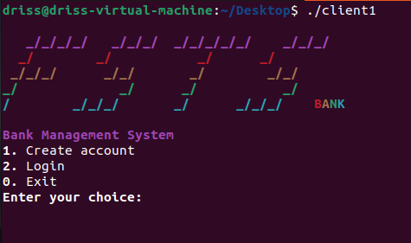
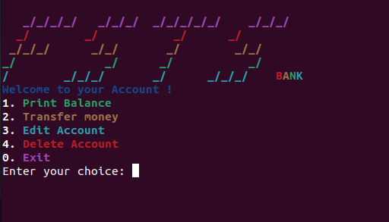

l'interface du programme

Slide 13
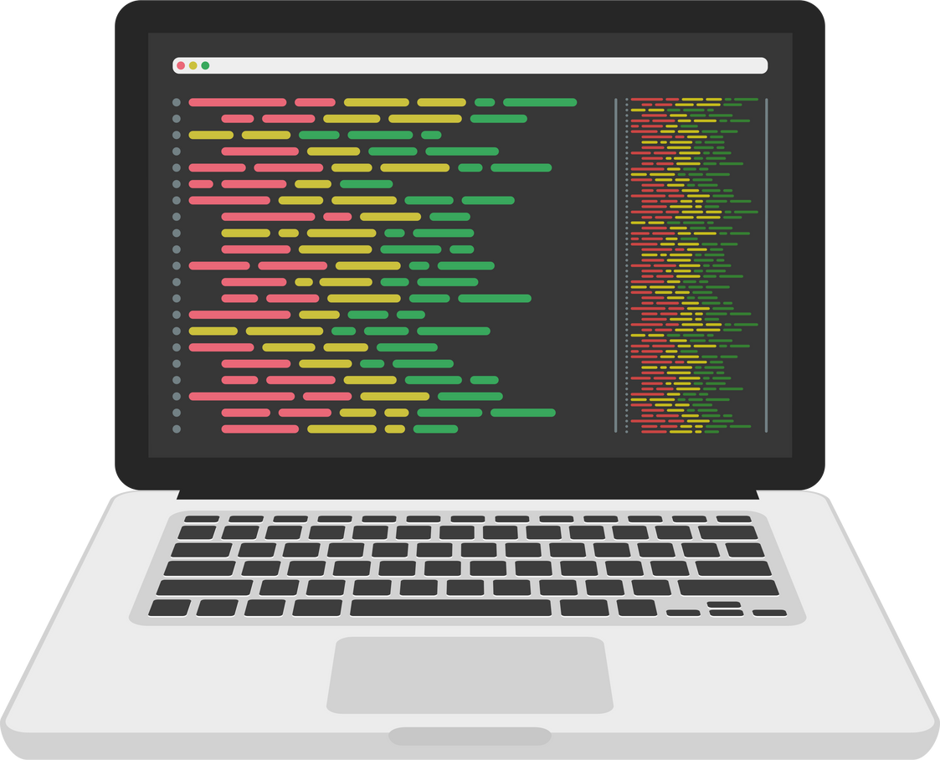
EXEMPLE D'APPLICATION

Slide 14

CONCLUSION :
La gestion bancaire est un aspect essentiel dans la vie d'aujourd'hui, ce développement devrait s'avérer utile non seulement pour les banques mais aussi pour les systèmes financiers qui nous entourent, l'innovation vers des améliorations de l'automatisation telles que notre système bancaire permet un fonctionnement efficace, un gain de temps et une meilleure expérience pour l'utilisateur. Cette application sera encore améliorée au fur et à mesure que le travail se poursuivra - en ajoutant des caractéristiques telles que des mesures de cryptage/sécurité ou en incorporant de nouveaux aspects par le biais de partenariats, etc.

Slide 15

MERCI POUR VOTRE ATTENTION

